Slide 1


TRƯỜNG TIỂU HỌC ÁI MỘ A
Bài giảng điện tử Tiếng Việt lớp 2
Tên bài: Chữ hoa Ă, Â

Slide 2

Yêu cầu cần đạt:
Biết viết chữ hoa Ă, Â: cỡ chữ vừa và nhỏ.
Viết câu ứng dụng: Ăn quả nhớ người trồng cây

Slide 3

Khởi động

Slide 4


Viết

Slide 5
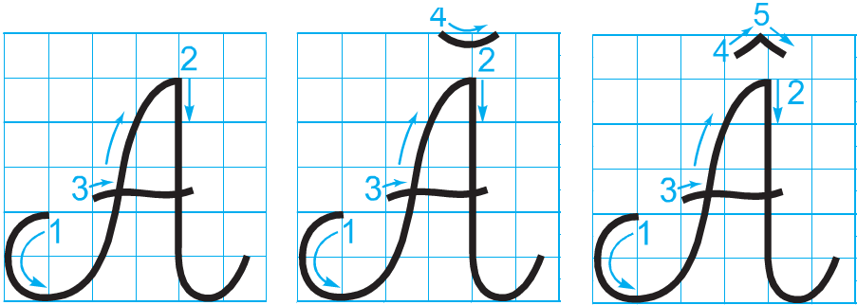
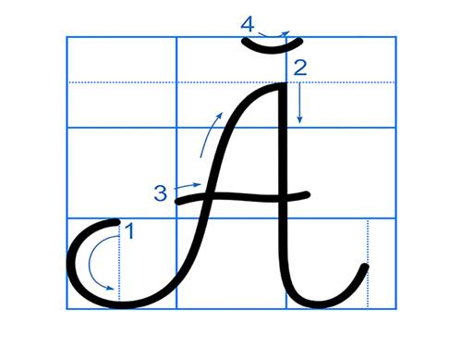
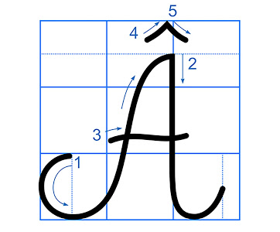
Viết chữ hoa Ă, Â

Slide 6
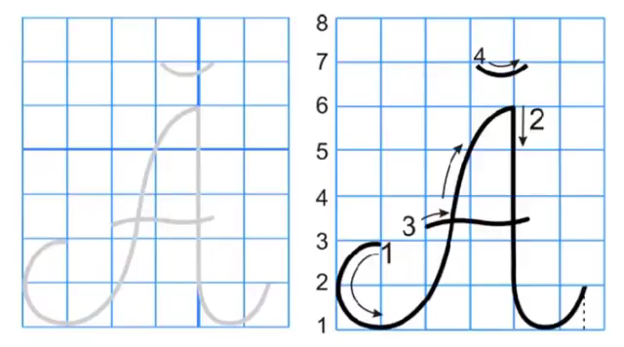

Slide 7
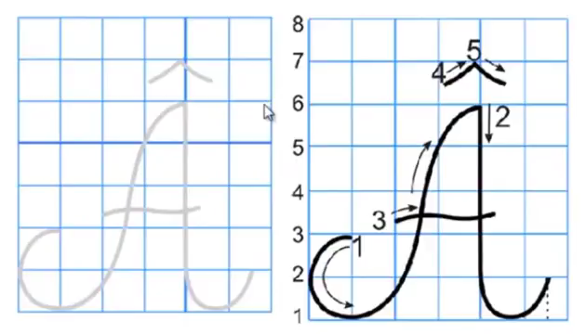

Slide 8
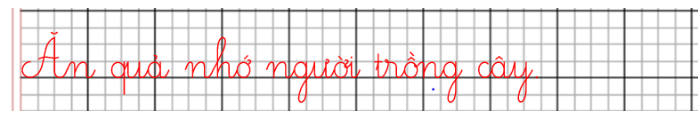
Viết từ ứng dụng
Chữ cái nào được viết hoa?
Khoảng cách giữa các chữ như thế nào?
Những chữ cái nào cao 2,5 ô li?

Slide 9
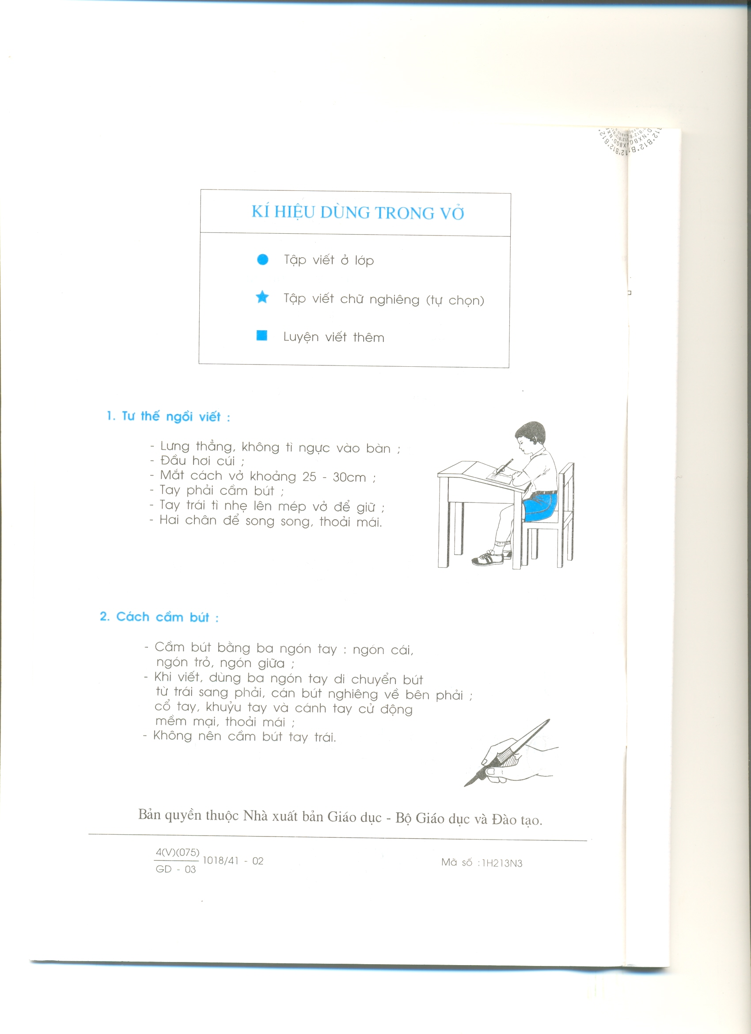
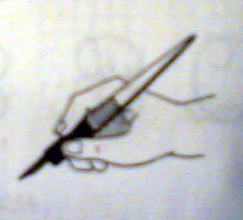
1- Tư­ thế ngồi viết:
- L­ưng thẳng, không tì ngực vào bàn.
- Đầu hơi cúi.
- Mắt cách vở khoảng 25 đến 30 cm.
- Tay phải cầm bút.
- Tay trái tì nhẹ lên mép vở để giữ.
- Hai chân để song song thoải mái.
2 – Cách cầm bút:
- Cầm bút bằng 3 ngón tay: ngón cái, ngón trỏ, ngón giữa.
- Khi viết, dùng 3 ngón tay di chuyển bút từ trái sang phải, cán bút nghiêng về phía bên phải, cổ tay, khuỷu và cánh tay cử động mềm mại, thoải mái.
- Không nên cầm bút tay trái.

Slide 10
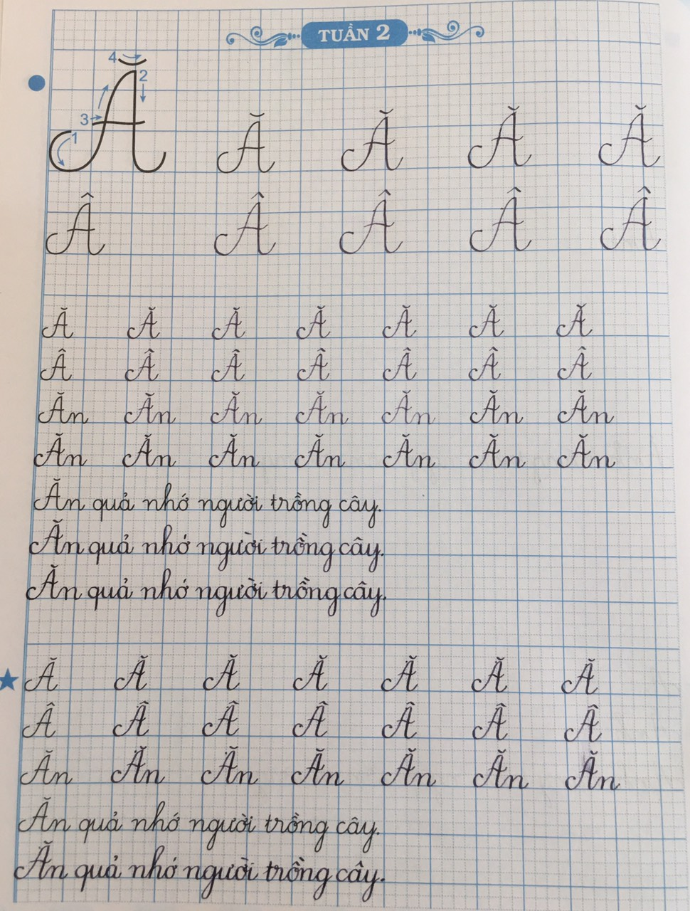
Bài mẫu tham khảo

Slide 11
Các con hoàn thành tốt bài viết !

